Slide 1
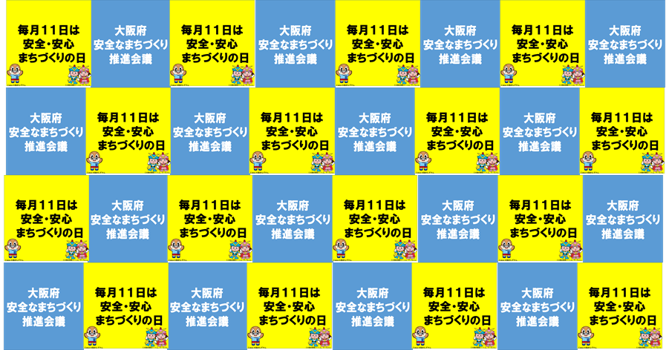
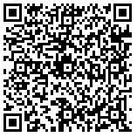
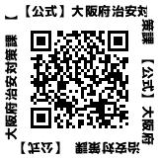
安まち通信
令和３年１０月４日
大阪府安全なまちづくり推進会議
令和３年度 第８号
防犯啓発に向けた
動画を作成しました！
このたび、大阪府安全なまちづくり推進会議会長の知事及び大阪府安全なまちづくり大使の西川ファミリーに
ご協力を頂き、大阪府安全なまちづくり推進会議構成員の皆様等に向けた防犯啓発動画を作成しました。
この機会に、動画のご視聴やご活用をよろしくお願いいたします。
Ⓒ2014 大阪府もずやん
会 長
YouTube
・
大阪府公式チャンネル
D V D
大阪府安全なまちづくり推進会議
事 務 局
大阪府公式チャンネル
大阪府公式チャンネル
大阪府公式チャンネル
大阪府公式チャンネル
また、１０月の大阪府安全なまちづくり推進月間の動画も
作成し、Twitterに掲載していますので、ご一緒にご視聴をお願いします。
Twitter
・
【公式】大阪府治安対策課
＠Osaka_chiantai

